Slide 1

CodEng
Cheerio, ol’ chap!

Slide 2
Klasser och struktur
CE-objekt
Noder

Slide 3
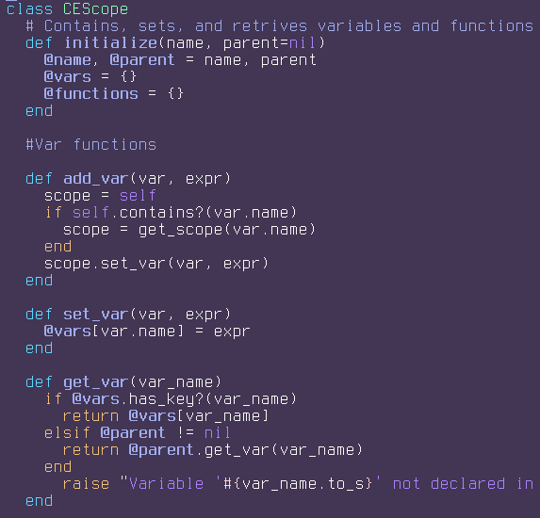
Scope

Slide 4
Problem
Lexer
Scope

